Slide 1
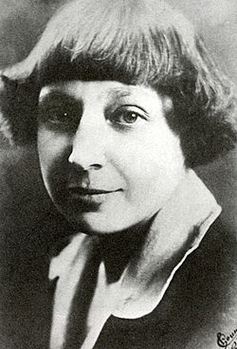
Цветаева Марина Ивановна (26 сентября 1892 года – 31 августа 1941 года), русская поэтесса, переводчик.

Slide 2
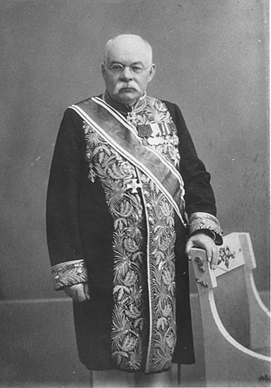
Отец Иван Владимирович, — профессор Московского университета, известный филолог и искусствовед; стал в дальнейшем директором Румянцевского музея и основателем Музея изящных искусств

Slide 3
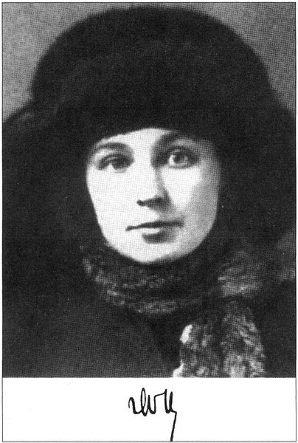
Фото на паспорт и розпись

Slide 4
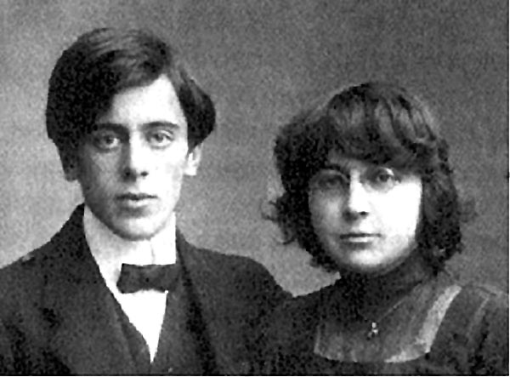
Сергей Эфрон и Марина Цветаева

Slide 5
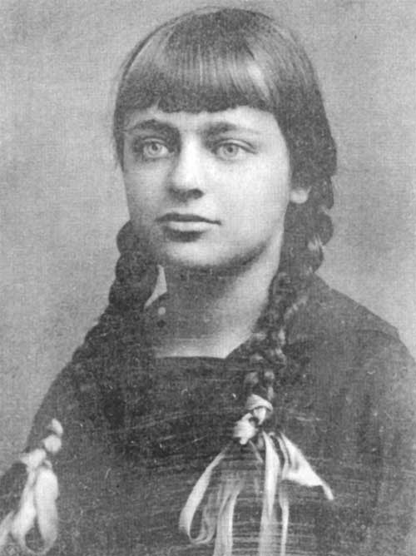
Дочь Цветаевой Ариадна (Аля)

Slide 6
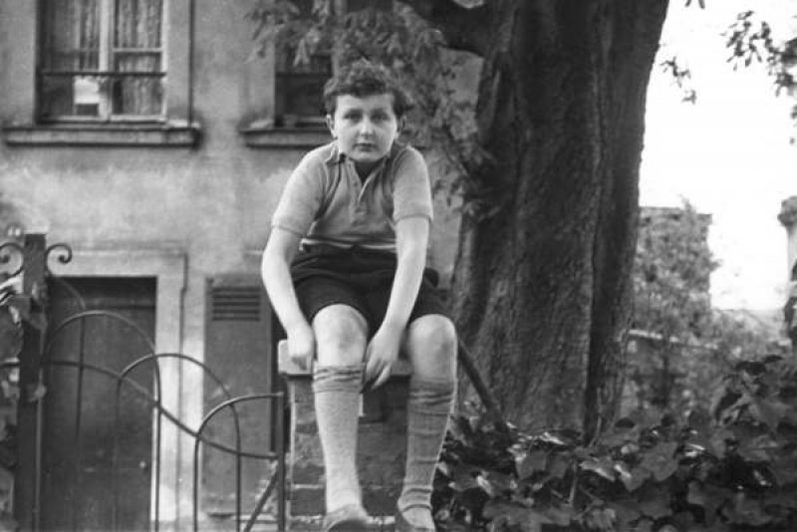
Сын Цветаевой Мур

Slide 7
Красною кистью Рябина зажглась. Падали листья, Я родилась. Спорили сотни Колоколов. День был субботний: Иоанн Богослов Мне и доныне Хочется грызть Жаркой рябины Горькую кисть. М.Цветаева

Slide 8
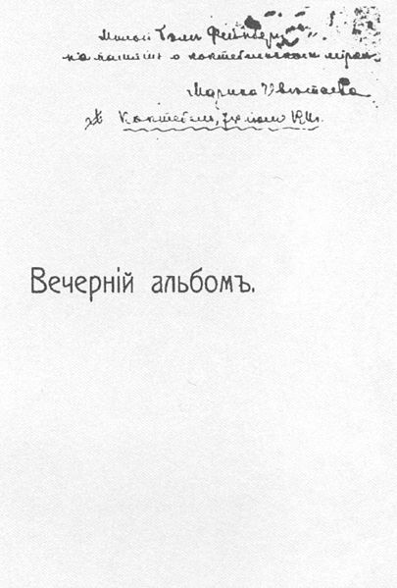

Slide 9
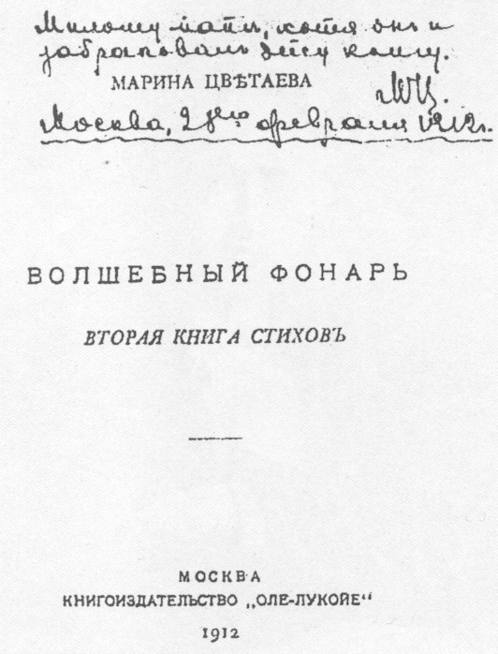

Slide 10
Гражданская война (1917—1922)

Slide 11
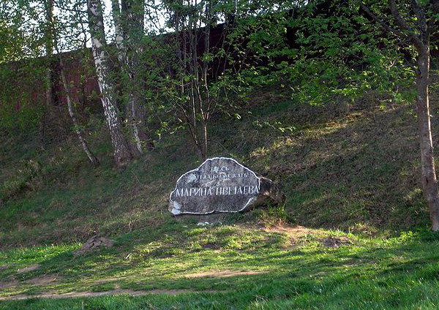
Кенотаф Цветаевой в Тарусе

Slide 12
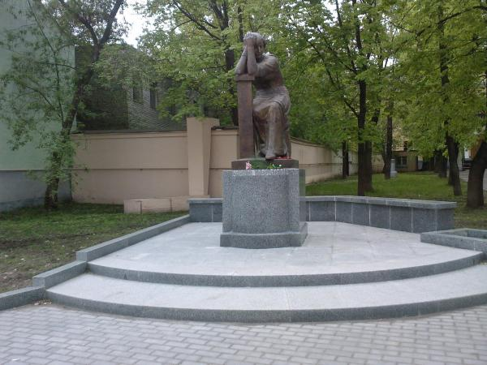
Памятник Марине Цветаевой

Slide 13
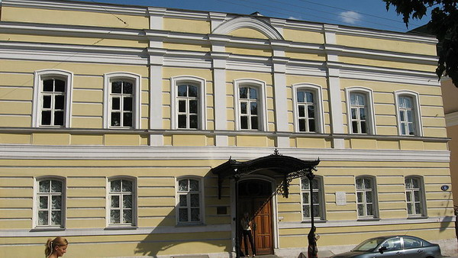
Дом Цветаевой Москве, ныне Музей-квартира

Slide 14
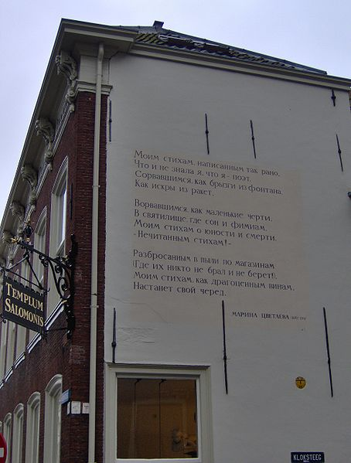
Стихотворение Марины Цветаевой на стене одного из домов в Лейдене (Нидерланды)

Slide 15
Почтовая карточка СССР с оригинальной маркой, художник Ю.Арцименев, 1992

